Slide 1
TEMA: “Estudio comparativo de librerías de componentes jsf para la implementación de un sistema web utilizando arquitectura jee7, caso de estudio albergues de damnificados del terremoto de Manabí”
Autor:
Arrobo Figueroa Asdrúbal Patricio
Director:
Ing. Campaña Ortega Eduardo Mauricio.MsC Enero 2019

Slide 2
Agenda
Antecedentes
Planteamiento del problema
Diseño, desarrollo e implementación
Análisis Comparativo
Justificación
Objetivos
Pruebas
Conclusiones y Recomendaciones

Slide 3
Agenda
Antecedentes
Planteamiento del problema
Diseño, desarrollo e implementación
Análisis Comparativo
Justificación
Objetivos
Pruebas
Conclusiones y Recomendaciones

Slide 4
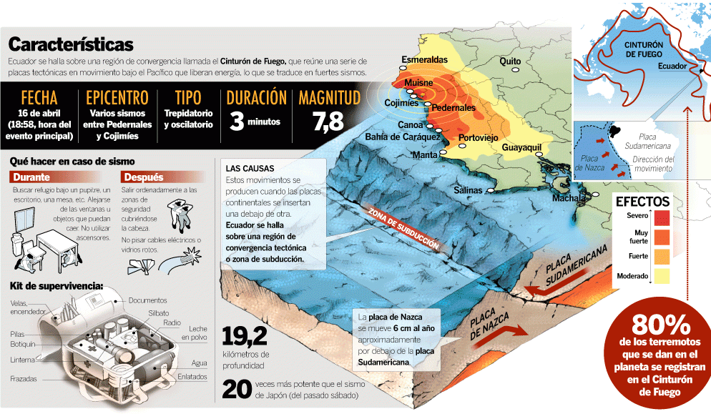
Antecedentes

Slide 5
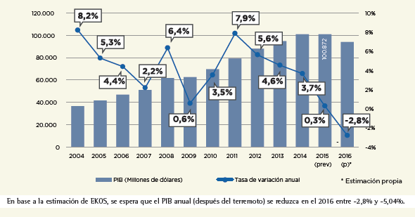
Antecedentes
Apoyo en la Administración de Albergues

Slide 6
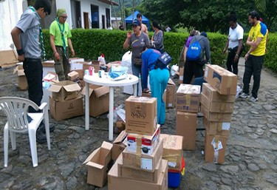
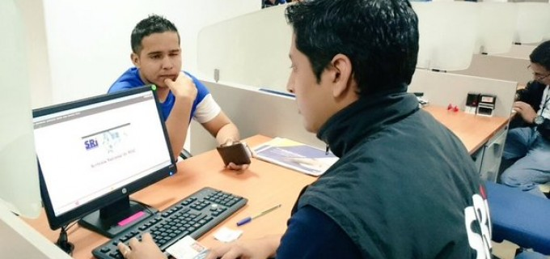
Antecedentes
Sistema de albergues para los damnificados del terremoto de Manabí
Ingreso Manual

Slide 7
Agenda
Antecedentes
Planteamiento del problema
Diseño, desarrollo e implementación
Análisis Comparativo
Justificación
Objetivos
Pruebas
Conclusiones y Recomendaciones

Slide 8
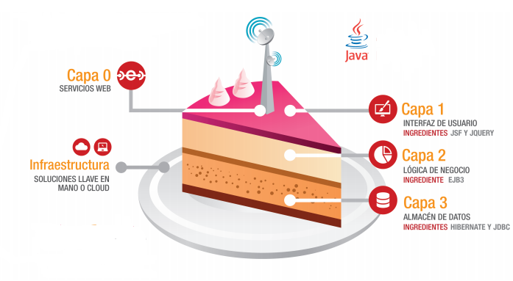
Planteamiento del problema
Mejorar el Servicio de Ayuda a los damnificados

Slide 9
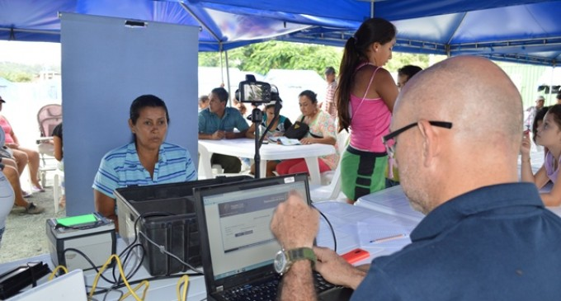
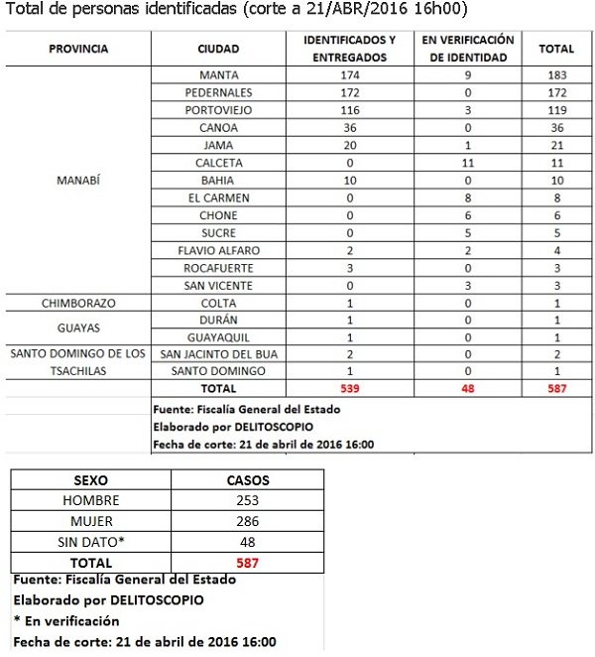
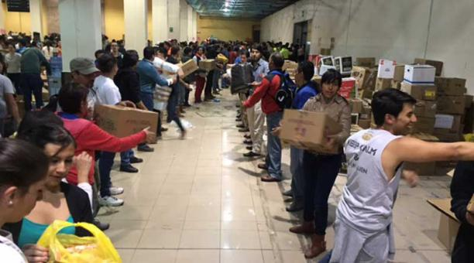
Planteamiento del problema
1
2
3
Datos recogidos de forma manual
Datos no verificados

Slide 10
Agenda
Antecedentes
Planteamiento del problema
Diseño, desarrollo e implementación
Herramientas
Justificación
Objetivos
Pruebas
Conclusiones y Recomendaciones

Slide 11
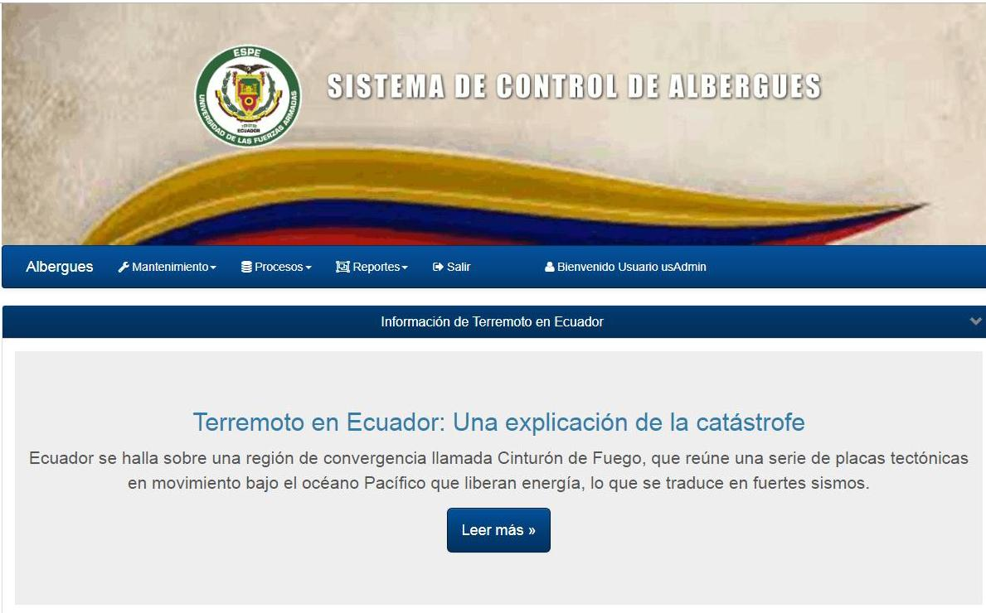
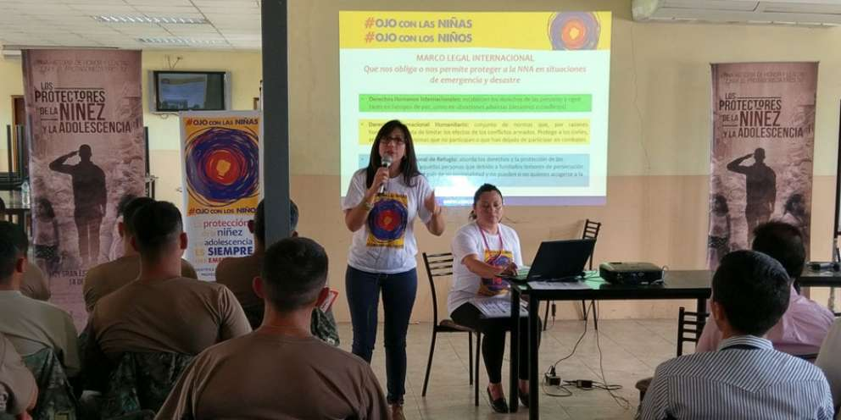
Justificación

Slide 12
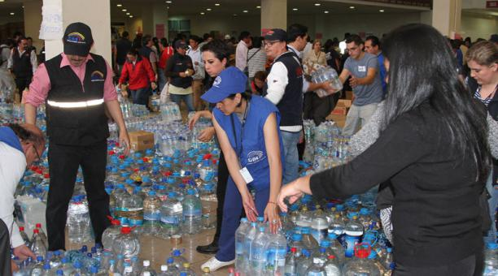
Justificación
Control de Albergues
Control de damnificados
Garantizar la información de Albergues
Reducir Costos de llevar información manual.
Maximizar la ayuda social
Minimizar número de personas sin albergue

Slide 13
Agenda
Antecedentes
Planteamiento del problema
Diseño, desarrollo e implementación
Análisis Comparativo
Justificación
Objetivos
Pruebas
Conclusiones y Recomendaciones

Slide 14
Objetivos
Objetivo general
Realizar un estudio comparativo de librerías de componentes JSF para la implementación de un sistema web utilizando arquitectura JEE7, aplicado a un caso de estudio de albergues de damnificados del terremoto de Manabí, para la Universidad de las Fuerzas Armadas - ESPE

Slide 15
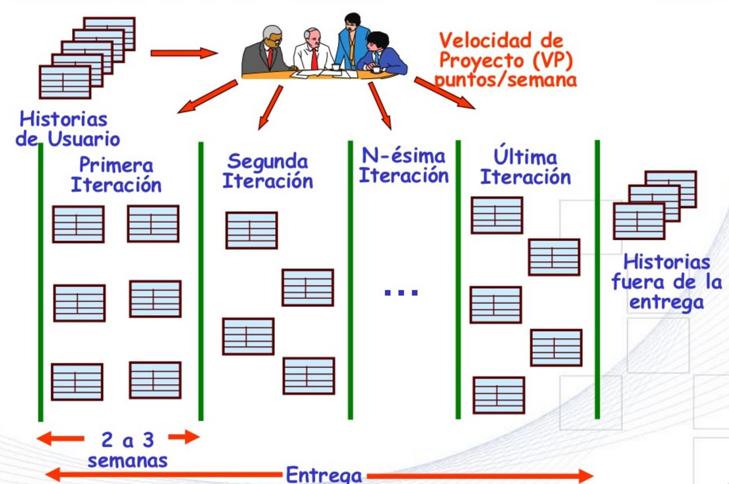
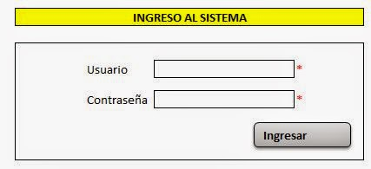
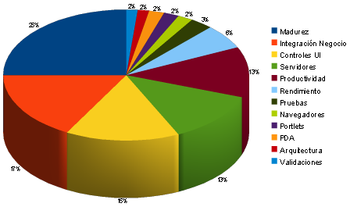
Objetivos
Objetivos específicos
1.
3.
5.
2.
4.

Slide 16
Índice
Antecedentes
Planteamiento del problema
Diseño, desarrollo e implementación
Análisis Comparativo
Justificación
Objetivos
Pruebas
Conclusiones y Recomendaciones

Slide 17
Análisis Comparativo
Librerías de Componentes
 | Librería de Componentes | Características
J S F | Openfaces | Conjunto extendido de componentes JSF alimentados por AJAX para crear la interfaz de usuario para aplicaciones web.
 | RichFaces | Agrega capacidad Ajax a las páginas existentes, por lo que no es necesario generar código JavaScript.
 | PrimeFaces | Agrega capacidad en la parte funcional sin tener que preocuparse del código JavaScript que se ejecutará en el cliente.

Slide 18
Análisis Comparativo
Librerías de Componentes
 | Librería de Componentes | Características
J S F | ButterFaces | Aporta capacidades para combinar las ventajas de Bootstrap, jQuery y HTML 5
 | OmniFaces | Esta desarrollado utilizando el API de JSF, y su objetivo es hacer que JSF sea más fácil de utilizar.
 | BootsFaces | Es una biblioteca de utilidad del código abierto JSF potente y liviana basado en Bootstrap 3 y jQuery UI .

Slide 19
Análisis Comparativo
Criterios
Criterio | Requisitos | Detalle
Documentación | Documentación Oficial Configuración Showcase Soporte Popularidad | Mediante este criterio se podrá analizar la disponibilidad de información existente en la web en cuanto a instalación, uso y características para preveer el grado de dificultad de la herramienta.
Infraestructura | Navegadores Servidores Soporte de Ajax Controles UI | Este criterio permite analizar el soporte ofrecido por las bibliotecas en relación a la infra estructura
Soporte a Plataformas móviles | Soporte a Plataformas móviles | En este criterio se analiza la gestión hacia herramientas móviles.
Para realizar esta comparativa se ha utilizado criterios y subcriterios en base a información de estudio comparativo de librerías de componentes JSF obtenida de foros, publicaciones, paginas oficiales, Documentación de frameworks bajo ambiente de pruebas instalando cada uno de ellos, validando en base a obtener información relevante de su uso y funcionalidad en base a cada una de las características.

Slide 20
Análisis Comparativo
Documentación
Requisito | Descripción
Documentación Oficial | Disponibilidad de Documentación Oficial, guías de usuario, manuales, cursos.
Configuración | configuraciones del descriptor de despliegue en el archivo web.xml;
Showcase | Son las librerías de utilidades cuentan con información integrada para el uso de sus componentes.
Soporte | Aumentar características, mejorar o reparar
Popularidad | Índices de aceptación (Ranking) de la Librería de Componentes,

Slide 21
Análisis Comparativo
Infraestructura
Requisito | Descripción
Navegadores | Disponibilidad de Documentación Oficial, guías de usuario, manuales, cursos.
Servidores | Configuraciones del descriptor de despliegue en el archivo web.xml;
Soporte Ajax | Ofrece soporte para la interacción asíncrona cliente-servidor. Este es el proceso de intercambio de datos con el servidor y actualizar partes de una página web sin volver a cargar toda la página.
Plataformas Móviles
Requisito | Descripción
Soporte a Plataformas móviles | Existencia de plataformas móviles, mejorar características de usabilidad., capacidad de funcionalidad.

Slide 22
Análisis Comparativo
Popularidad
Para analizar los índices de popularidad presentes durante el año 2019, se utilizó Herramientas de análisis de la web, encargada de medir las variantes de popularidad de rangos de datos que presenta cada framework.
La fórmula para calcular la cantidad de visitantes mensuales es la siguiente, como se observa en la Figura 11.
Figura 11. Formulario Alexa para calcular visitantes mensuales
Fuente: (norfipc.com, 2017)

Slide 23
Análisis Comparativo
Popularidad
Figura 12.Visitas acumuladas al sitio OpenFaces
Fuente: (SiteRankData, 2019)
Figura 15. Datos Obtenidos de los visitantes a OpenFaces
Fuente: (SiteRankData, 2019)

Slide 24
Análisis Comparativo
Popularidad
Figura 14.Visitas acumuladas al sitio RichFaces
Fuente: (SiteRankData, 2019)
Figura 15. Datos Obtenidos de los visitantes a RichFaces
Fuente: (SiteRankData, 2019)

Slide 25
Análisis Comparativo
Popularidad
Figura 16.Visitas acumuladas al sitio PrimeFaces
Fuente: (SiteRankData, 2019)
Figura 17.Datos Obtenidos de los visitantes a PrimeFaces
Fuente: (SiteRankData, 2019)

Slide 26
Análisis Comparativo
Popularidad
Figura 18 .Visitas al sitio ButterFaces
Fuente: (SiteRankData, 2019)
Figura 19.Datos Obtenidos de los visitantes a ButterFaces
Fuente: (SiteRankData, 2019)

Slide 27
Análisis Comparativo
Popularidad
Figura 20.Cantidad de Visitas al sitio OmniFaces
Fuente: (SiteRankData, 2019)
Figura 21.Datos Obtenidos de los visitantes a OmniFaces
Fuente: (SiteRankData, 2019)

Slide 28
Análisis Comparativo
Popularidad
Figura 23. Datos Obtenidos de los visitantes a BootsFaces
Fuente: (SiteRankData, 2019)
Figura 22.Cantidad de Visitas al sitio BootsFaces
Fuente: (SiteRankData, 2019)

Slide 29
Análisis Comparativo
Normas ISO 25000
Construcción del Modelo de Calidad
Para realizar el Modelo de calidad se utilizara los lineamientos que plantea la Norma ISO 25000 respecto a guiar el desarrollo de los productos de software con la especificación y evaluación de requisitos de calidad con el fin de evaluar la comparación de librerías de componentes JSF bajo la plataforma JEE 7.
La matriz para la realización del estudio comparativo tiene como objetivo evaluar las características generales y los atributos específicos de cada uno de los frameworks de librerías de componentes JSF.

Slide 30
Análisis Comparativo
Normas ISO 25000
Criterios de decisión para la evaluación
En esta actividad se definen los criterios para las diferentes características evaluadas a partir de las subcaracterísticas y métricas de calidad, los cuales se han establecido de acuerdo al Nivel de importancia como: A (Alto), M (Medio), B (Bajo), N/A No Aplica.
A continuación, en la Tabla 34 se detallan los Indicadores que permiten realizar la valoración de la calidad del producto de software de forma general.

Slide 31
Análisis Comparativo
Normas ISO 25000
Criterios de decisión para la evaluación

Slide 32
Análisis Comparativo
Normas ISO 25000
Resultados Totales de los frameworks

Slide 33
Análisis Comparativo
Normas ISO 25000
Calificación del framework
En base a los Criterios de selección que cumplen con los requisitos de calidad de evaluación se ha escogido a BootsFaces, puesto que tiene un Grado de Satisfacción: Alto, y además cumple con todos los requisitos necesarios para el desarrollo del Sistema de damnificados del terremoto de Manabí, ofreciendo Funcionalidad, Fiabilidad, Usabilidad, Compatibilidad, Portabilidad, en cuanto a mejorar el rendimiento dependerá del servidor de aplicaciones, para el presente caso se utiliza Wildfly 11 que es uno de los más recomendados , está diseñado para un alto rendimiento en cuanto a características ofrece administración de gran alcance, Configuración y gestión unificadas, soporta los últimos estándares y tecnología Java EE 8 y Java modular.

Slide 34
Agenda
Antecedentes
Planteamiento del problema
Diseño, desarrollo e implementación
Análisis Comparativo
Justificación
Objetivos
Pruebas
Conclusiones y Recomendaciones

Slide 35
Diseño, desarrollo e implementación
Metodología Xp
Planificación | Diseño | Desarrollo | Pruebas
1. Historias de Usuario. | 1. Metáfora del Sistema. | 1. Disponibilidad del Cliente. | 1. Implantación.
2. Plan de Entregas. | 2. Tarjetas CRC. | 2. Unidad de Pruebas. | 2. Pruebas de Aceptación.
3. Velocidad del Proyecto. | 3.Soluciones Puntuales | 3. Programación por pares.
4. Iteraciones. | 4.Funcionalidad mínima. | 4.Integración.
5. Rotaciones. | 5.Reciclaje
6. Reuniones.

Slide 36
Diseño, desarrollo e implementación
Etapas de la Programación extrema

Slide 37
Diseño, desarrollo e implementación
Diagrama de Casos de Uso
Roles del Administrador General del Albergue

Slide 38
Diseño, desarrollo e implementación
Diagrama de Casos de Uso
Roles del Administrador de Albergue

Slide 39
Diseño, desarrollo e implementación
Sistema de albergues

Slide 40
Diseño, desarrollo e implementación
Sistema de albergues

Slide 41
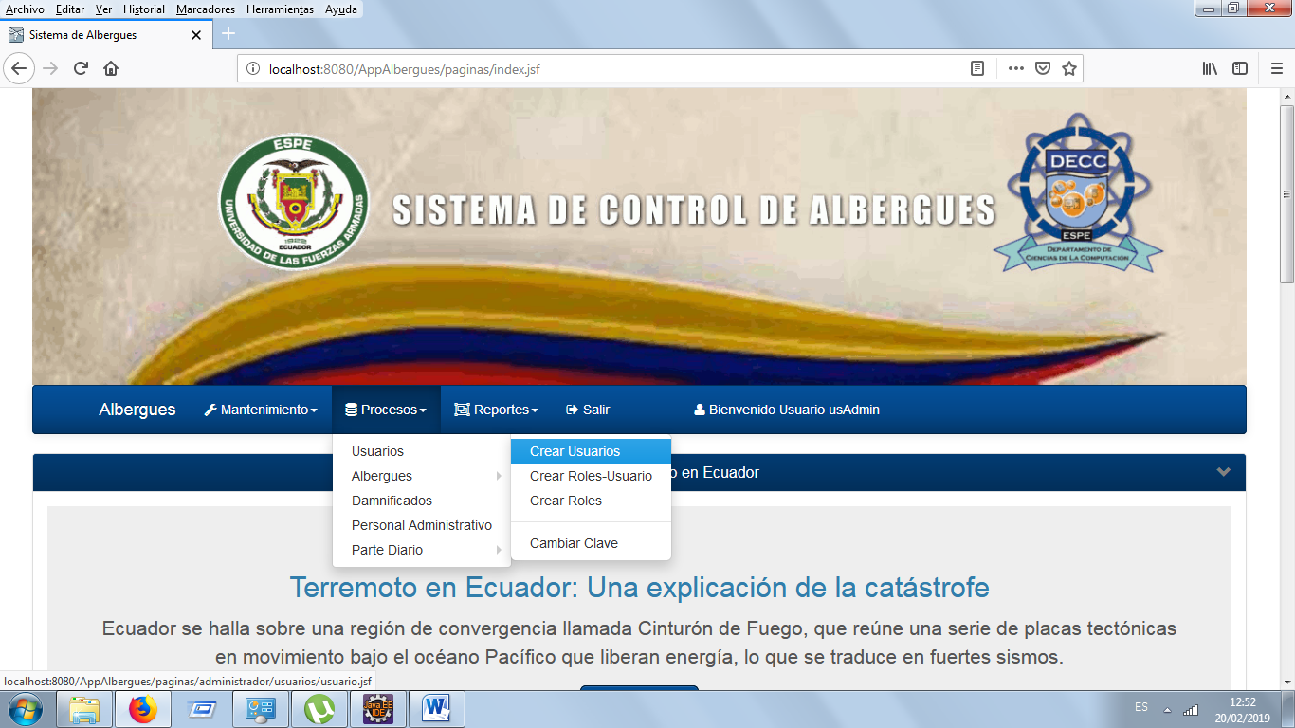
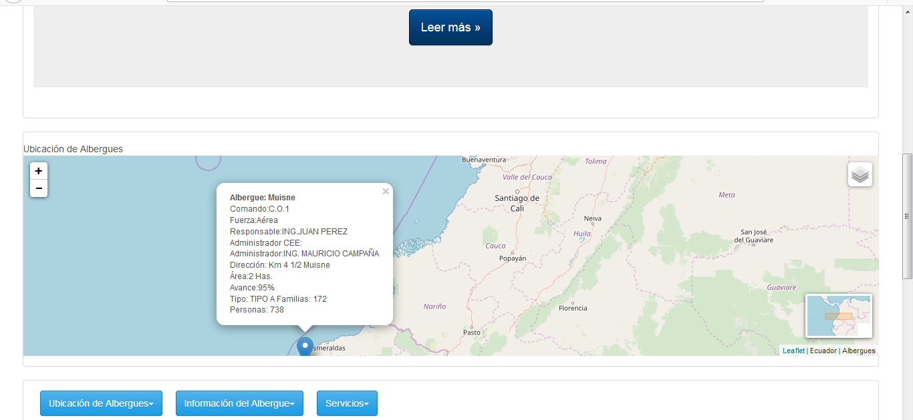
Diseño, desarrollo e implementación
Sistema de albergues

Slide 42
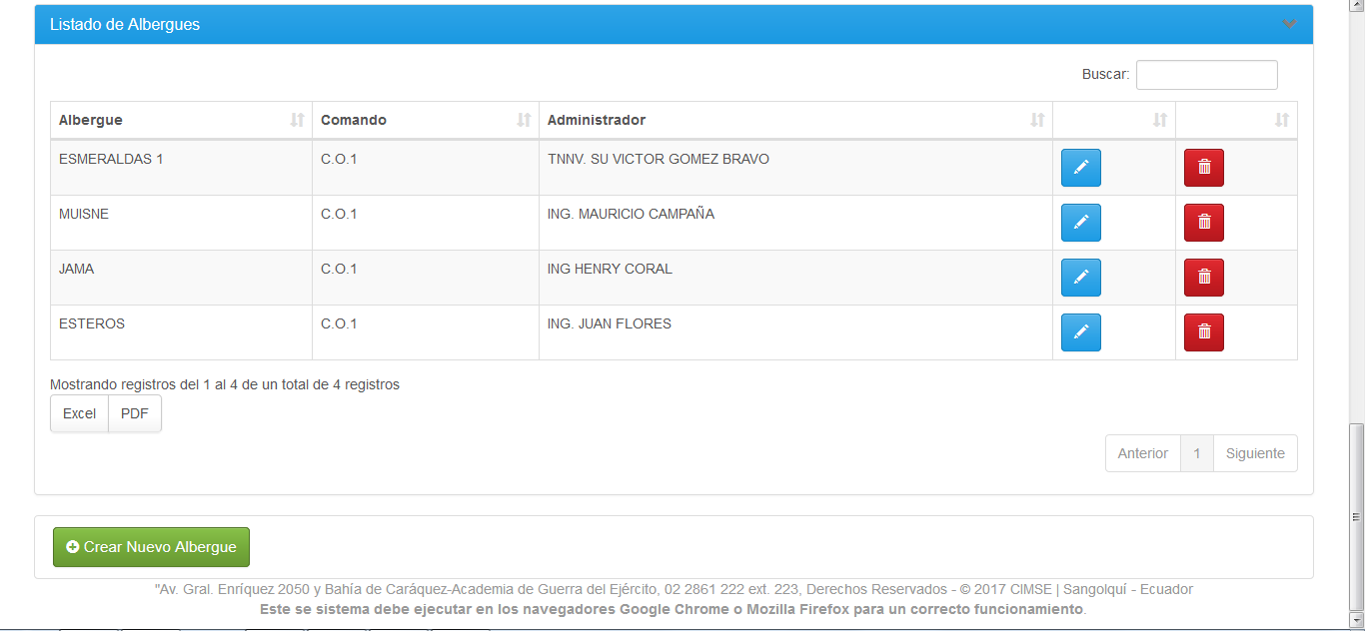
Diseño, desarrollo e implementación
Sistema de albergues

Slide 43
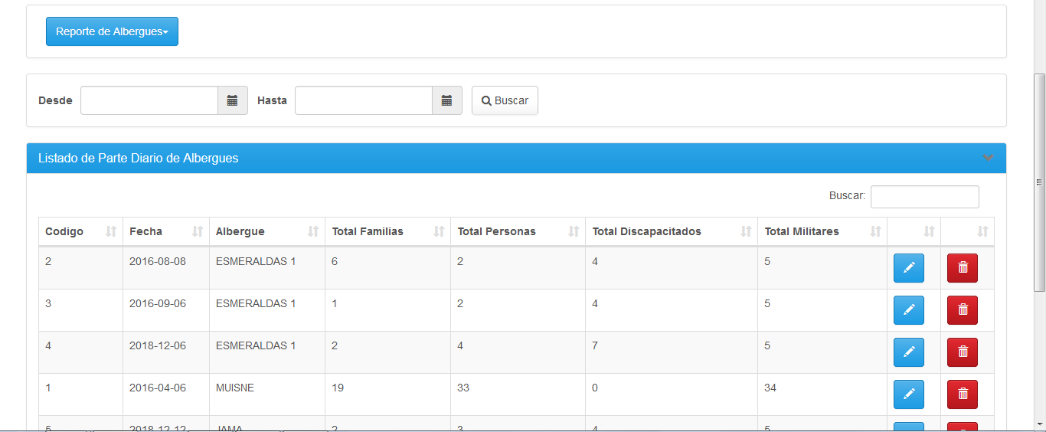
Diseño, desarrollo e implementación
Sistema de albergues

Slide 44
Diseño, desarrollo e implementación
Sistema de albergues

Slide 45
Agenda
Antecedentes
Planteamiento del problema
Diseño, desarrollo e implementación
Herramientas
Justificación
Objetivos
Pruebas
Conclusiones y Recomendaciones

Slide 46
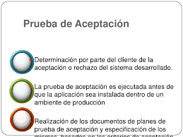
Pruebas

Slide 47
Pruebas
Pruebas
de Aceptación

Slide 48
Pruebas
Pruebas
de Aceptación

Slide 49
Agenda
Antecedentes
Planteamiento del problema
Diseño, desarrollo e implementación
Herramientas
Justificación
Objetivos
Pruebas
Conclusiones y Recomendaciones

Slide 50
Conclusiones
Existen actualmente gran cantidad de librerías de componentes para JSF la utilización de una u otra librería de componentes o framework, dependerá en gran medida del rendimiento, eficiencia y calidad acordes a la funcionalidad que nos ofrezca, tomando en cuenta factores como la estabilidad en los cambios de versión, el disponer de una buena documentación y la utilización e integración con otros estándares.
Para el Desarrollo del proyecto se utilizó la Metodología Xp, mediante la determinación de requisitos en las Historias de usuarios se pudo entender claramente lo que el usuario realmente necesita revisando los avances acorde al tiempo de desarrollo lo que permitió dar solución de manera clara y precisa de acuerdo a las reuniones establecidas en los horarios planificados.
Con el levantamiento de requisitos por medio de las Historias de usuarios se pudo planificar la arquitectura acerca de cómo va a interactuar el usuario con la aplicación.

Slide 51
Recomendaciones
Las pruebas de instalación y funcionamiento ayudaron a validar que la aplicación cumpla con las funciones escritas en las Historias de usuario.
Se recomienda estudiar, analizar, comparar librerías de componentes, antes de ser implementadas para considerar la elección de la librería que mayor se adapte al desarrollo de la aplicación.
Se recomienda siempre recopilar información de los usuarios al momento de obtener los requerimientos del sistema, ya que de esta manera se facilita la comprensión y documentación de los mismos.

Slide 52
Recomendaciones
Para no tener inconvenientes al momento de seleccionar componentes Jsf para ser instalados durante el desarrollo del proyecto, se recomienda escoger los que tengan mayores comentarios positivos en los foros y con mayores puntuaciones de aceptación, ya que estos son buenos indicadores de estabilidad y funcionalidad y rendimiento, que cuente con una amplia documentación.

Slide 53
Trabajos Futuros
En relación a las aportaciones de investigación que se podrían dar en el futuro, está la utilización del framework de presentación Bootstrap, el mismo que podría ser utilizado en la creación de páginas web orientadas a sitios de desastres naturales como: catástrofes, inundaciones, terremotos, o todo lo concerniente a brindar ayuda social, de modo que se utilice los recursos del framework, que incluye un conjunto de hojas de estilo (archivos .css) y JavaScript (archivos .js), barras de título, columnas, y una gran variedad de componentes, que pueden ser útiles en interacción con cualquiera de los lenguajes de programación ya sea Phyton, Node.js, Angular. js, Php con la finalidad de lograr la creación de sitios bien diseñados y funcionales, utilizando hibérnate como medio de persistencia, dada las características que este orm posee.

Slide 54
Bibliografía
Pressman, R. (2010). Ingeniería de Software Un enfoque práctico. Mexico: Mc Graw-Hill.
Quora. (2018). Obtenido de https://www.quora.com/What-is-the-best-IDE-for-Java-at-2018-Eclipse-or-IntelliJ-or-other
Reddit. (01 de 02 de 2018). Obtenido de https://www.reddit.com/r/java/comments/2lzujk/should_i_learn_java_ee_7_or_spring_framework_4x/
Rivadeneira, F. (2007). Breves Fundamentos sobre terremotos en Ecuador. Quito: Coorporación Editora Nacional.

Slide 55
Fin de la presentación…!!

